Slide 1
SEMINÁRIO INSTITUCIONAL E N A D E 2017
Exame nacional de Desempenho dos estudantes

Slide 2
ENADE - é um componente curricular obrigatório dos cursos de graduação, conforme determina a Lei do Sinaes (nº 10.861/2004) e a Portaria Normativa 40/2007 (republicada em 2010).
No Histórico escolar do estudante deve constar:
Data da realização da prova; ou
Dispensa oficial do Exame conferida pelo Ministério da Educação.
PROVA
26 de novembro, início da prova 13h30min – horário oficial de Brasília , com duração de 4(quatro) horas.
Abertura dos portões : 12h
Fechamento dos portões: 13h
Obrigatoriedade de permanência por 01 (uma) hora no local do exame.

Slide 3
LEGISLAÇÃO
Lei nº 10.861, de 14 de abril de 2004: cria o Sistema Nacional de Avaliação da Educação Superior (Sinaes) e institui o Enade como exame para avaliação da educação superior.
• Portaria Normativa nº 40/2007, republicada em 29 de dezembro de 2010 – dentre outras instruções, consolida disposições sobre Exame Nacional de Desempenho de Estudantes (ENADE) e define o Inep como responsável por sua operacionalização sob a orientação da Comissão Nacional de Avaliação da Educação Superior – Conaes.
• Portaria nº 8, de 25 de abril de 2017 regulamenta o Enade 2017.
• Portarias das diretrizes de áreas (disponibilizadas no site do Inep).
• Edital n. 26, de 16 de junho de 2017: dispõe sobre as diretrizes, os procedimentos e prazos do
ENADE 2017.

Slide 4
ÁREAS DE ABRANGÊNCIA
Conforme estabelecido na Lei do Sinaes e ratificado na Portaria nº 40/2007 (em sua atual redação 2010), o Enade faz avaliações trienais das seguintes áreas e eixos tecnológicos:
- Ano I: áreas da Saúde, Ciências Agrárias e afins; eixos de Ambiente e Saúde, Produção Alimentícia, Recursos Naturais, Militar e Segurança;
-Ano II: áreas de Ciências Exatas, Licenciaturas e afins; eixos de Controle e Processos Industriais, Informação e Comunicação, Infraestrutura e Produção Industrial;
- Ano III: áreas de Ciências Sociais Aplicadas, Ciências Humanas e afins; eixos de Gestão e Negócios, Apoio Escolar, Hospitalidade e Lazer, Produção Cultural e Design.

Slide 5
A Portaria nº 8/2017 determina que sejam avaliados os estudantes dos cursos que conferem diploma de bacharel, licenciado e tecnólogo nas áreas (UDESC):

Slide 6
CURSO | CÓDIGO | CHEFE DE DEPARTAMENTO | E-MAIL
Bacharelado em Arquitetura e Urbanismo (CERES) | 112414 | RAFAEL ZANELATO LEDO | arquitetura.ceres@udesc.br
Bacharelado em Ciências Biológicas (CERES) a) Opção Biodiversidade b) - Opção Biologia Marinha | 1363761 b) | GIOVANNI LEMOS DE MELLO b) Demanda e-MEC para inserção do curso no sistema | giovannimello@gmail.com
Bacharelado em Engenharia Civil (CCT) | 2538 | PATRICIA BECKER | patricia.becker@udesc.br
Bacharelado em Engenharia Mecânica (CCT) | 2537 | GUSTAVO JOSÉ FLEURY CHARMILLOT | gustavo.charmillot@udesc.br
Bacharelado em Engenharia de Produção e Sistemas (CCT) | 82192 | VALDESIO BENEVENUTTI | valdesio.benevenutti@udesc.br
Bacharelado em Engenharia Elétrica (CCT) | 2534 | VOLNEY VICENCE | volneycv@gmail.com

Slide 7
CURSO | CÓDIGO | CHEFE DE DEPARTAMENTO | E-MAIL
Bacharelado em Ciências da Computação (CCT) | 54520 | FABIANO BALDO | fabiano.baldo@udesc.br
Licenciatura em Física (CCT) | 2545 | HOLOKX ABREU ALBUQUERQUE | holokx. albuquerque @udesc.br
Licenciatura em Matemática (CCT) | 113295 | LUCIANE MULAZANI DOS SANTOS | luciane.mulazani@udesc.br
Licenciatura em Química (CCT) | 1147485 | FERNANDO ROBERTO XAVIER | fernando.Xavier@udesc.br
Tecnólogo em Análise e Desenvolvimento de Sistemas (CCT) | 62742 | CHARLES CHRISTIAN MIERS | charles.miers@udesc.br
Bacharelado em Engenharia Ambiental (CAV) | 113289 | VALDECI JOSÉ COSTA | valdeci.costa@udesc.br

Slide 8
CURSO | CÓDIGO | CHEFE DE DEPARTAMENTO | E-MAIL
Bacharelado em Engenharia Florestal (CAV) | 81538 | MARCIO CARLOS NAVROSKI | marcio.navroski@udesc.br
Bacharelado em Engenharia de Alimentos (CEO) | 81544 | DARLENE CAVALHEIRO | darcavalheiro@gmail.com
Bacharelado em Engenharia Química (CEO) | 1327406 | DARLENE CAVALHEIRO | darcavalheiro@gmail.com
Bacharelado em Engenharia de Produção – habilitação Mecânica (CEPLAN) | 1147473 | MOACYR CARLOS POSSAN JUNIOR | moacyr.possan@udesc.br
Bacharelado em Sistemas de Informação (CEPLAN) | 113293 | VIVIAN CREMER KALEMPA | vivian.kalempa@udesc.br
Bacharelado em Sistemas de Informação (CEAVI) | 53592 | MARCELO DE SOUZA | marcelo.desouza@udesc.br

Slide 9
CURSO | CÓDIGO | CHEFE DE DEPARTAMENTO | E-MAIL
Licenciatura em Artes Visuais (CEART) | 117352 | ROSANA TAGLIARI BORTOLIN | rosanabortolin@gmail.com
Licenciatura em Música (CEART) | 92200 | LEONARDO PIERMARTIRI | chefiadmu.ceart@udesc.br
Licenciatura em Educação Física (CEFID) | 123124 | JORIS PAZIN | joris.pazin@udesc.br
Licenciatura em Ciências Biológicas (CEAD) |  | demanda e-MEC para inclusão no sitema
Licenciatura em Pedagogia (CEAD) | 1125448 | VERA MARCIA MARQUES SANTOS | vera.santos@udesc.br
Licenciatura em Pedagogia (FAED) | 2529 | JARBAS JOSE CARDOSO | jarbas.cardoso@udesc.br

Slide 10
CURSO | CÓDIGO | CHEFE DE DEPARTAMENTO | E-MAIL
Licenciatura em Geografia (FAED) | 2541 | ANA MARIA HOEPERS PREVE | anamariapreve@gmail.com
Bacharelado em Geografia (FAED) | 302541 | ANA MARIA HOEPERS PREVE | anamariapreve@gmail.com
Licenciatura em História (FAED) | 2540
Bacharelado em História (FAED) | 302540
ENGENHARIAS: Engenharia Sanitária; Engenharia Ambiental e Sanitária c) Engenharia de Petróleo (CEAVI, CAV, CESFI) | a) 1149596 b) c) 1178687 | a) PRISCILA NATASHA KINAS b) Demanda e-MEC para inclusão no sitema c) ALEXANDRE MAGNO DE PAULA DIAS | priscila.kinas@udesc.br - alexandre.dias@udesc.br
ENGENHARIAS |  | Parágrafo Único Art. 1. da Portaria n. 8/2017 “Todos os cursos de Engenharia que não se enquadrarem nas áreas discriminadas devem ser enquadrados na área de ENGENHARIA”. Edital nº 26/2017 considera enquadramento o processo pelo qual a IES identifica a área de conhecimento a ser avaliada pelo ENADE correlacionada ao processo pedagógico de seu curso, com base nas Diretrizes de Prova publicadas na página do INEP htpp://portal.inep.gov.br Os cursos de Engenharia que não são regulamentados pela Resolução CNE/CES nº 11/2002 (que possuem Diretrizes Curriculares próprias) não estão abarcados na determinação do enquadramento em ENGENHARIAS.

Slide 11
CRONOGRAMA ENADE 2017
1) Inscrições de estudantes irregulares
2) Inscrições de estudantes ingresssantes
3) Inscrições de estudantes concluintes
4) Retificação de enquadramento e Inscrições intempestivas
5) Cadastro dos estudantes concluintes regulares
6) Solicitação de atendimento especializado e/ou específico
7) Preenchimento do questionário do estudante
1) até 09/08/2017
2) de 29/07 a 11/08/2017
3) de 29/07 a 11/08/2017
4) 14/08 a 25/08/2017
5) 14/08 a 20/11/2017
6) 14/08 a 03/09/2017
7) 28/08 a 20/11/2017

Slide 12
CRONOGRAMA ENADE 2017
8) Divulgação dos locais de prova
9) Preenchimento do questionário do coordenador de curso/chefe de departamento
10) Previsão de divulgação da relação de estudantes em situação regular
11) Período de solicitação de dispensa pela IES
12) Período de solicitação de dispensa pelo INEP
8) 13/11/2017
9) 27/11 a 08/12/2017
10) 20/12/2017
11) 22/12/2017 a 31/01/2018
12) 05/02/2018 a 23/02/2018

Slide 13
DEVEM SER INSCRITOS NO ENADE 2017
I - estudantes ingressantes: estudantes que tenham iniciado o respectivo curso no ano de 2017, devidamente matriculados, e que tenham até 25% da carga horária mínima do currículo do curso cumprida até o último dia de retificação.
II - estudantes concluintes (Bacharelado e Licenciatura): estudantes que tenham expectativa de conclusão do curso até julho de 2018 ou que tenham cumprido 80% ou mais da carga horária mínima do currículo do curso até o dia de retificação.
III - estudantes concluintes (Tecnólogo): estudantes que tenham expectativa de conclusão do curso até dezembro de 2017 ou que tenham cumprido 75 % ou mais da carga horária mínima do currículo do curso até o dia de retificação.

Slide 14
ESTUDANTES DISPENSADOS DO ENADE
I - Estudantes dos cursos das áreas avaliadas no Enade 2017 que colaram grau até o último dia do período de retificações (25/08/2017)
II - Estudantes oficialmente matriculados que cursaram atividades curriculares fora do Brasil, na data de realização do Enade 2017, em instituição conveniada com a IES de origem.

Slide 15
ATO DE INSCRIÇÃO
A Chefia do departamento deverá no ato da inscrição:
1) Autorizar o cadastro dos Estudantes habilitados para o Enade 2017, a partir de lista disponibilizada pelo Inep, que tem como referência as informações prestadas ao Censo da Educação Superior;
2) Incluir Estudantes habilitados para o Enade 2017 que não estejam na lista disponibilizada pelo Inep, desde que justifiquem o motivo da inclusão. Nesse caso, o Chefe do departamento deverá ter o número de Cadastro de Pessoa Física (CPF) do Estudante, documento obrigatório para a efetivação da inscrição;
3) Excluir Estudantes que estejam na lista disponibilizada pelo Inep e que não estejam habilitados no Enade 2017 para o Curso relacionado da IES, desde que justifiquem o motivo da exclusão;
4) Informar os dados acadêmicos dos Estudantes, quando estes não estiverem na lista do Censo da Educação Superior;
5) Divulgar e incentivar os Estudantes inscritos a realizarem o cadastro no período fixado no cronograma, em sistema próprio, http://enade.inep.gov.br, horário oficial de Brasília-DF, quando deverão informar seus dados pessoais e de contato, e indicar atendimento especializado e/ou específico, se for o caso;
6) Conferir se todos os Estudantes inscritos realizaram o cadastro;
7) Caso algum Estudante inscrito não tenha realizado o cadastro é responsabilidade do Chefe de Departamento contatá-lo para efetivação do cadastro, considerando que essa etapa é indispensável para o preenchimento do Questionário do Estudante.

Slide 16
C A D A S T R O
O Estudante deve informar no ato do cadastro:
1) Seu CPF, documento obrigatório para a efetivação do cadastro;
2) Um número de telefone com DDD e um endereço de e-mail válidos;
3) O endereço de e-mail informado no cadastro pelo Estudante é único, não sendo permitida a utilização de um mesmo endereço de e-mail por outro Estudante;
4) O Inep utilizará o e-mail e/ou número de celular cadastrado para enviar aos Estudantes informações relativas ao Exame.
5) Solicitar, se necessário, o atendimento ESPECIALIZADO e/ou ESPECÍFICO, de acordo com as opções apresentadas (cronograma);
6) Atendimento ESPECIALIZADO: oferecido a pessoas com baixa visão, cegueira, visão monocular, deficiência física, deficiência auditiva, surdez, deficiência intelectual (mental), surdocegueira, dislexia, déficit de atenção, autismo e discalculia.
7) Atendimento ESPECÍFICO: oferecido a gestantes; lactantes, idosos ou pessoa com outra condição específica.

Slide 17
C A D A S T R O (CONTINUAÇÃO)
O Estudante deve informar no ato do cadastro:
8) Solicitar o auxílio ou o recurso de que necessitar, de acordo com as opções apresentadas: prova em Braille, prova com letra superampliada (fonte de tamanho 24 e com figuras ampliadas), tradutor-intérprete de Língua Brasileira de Sinais (Libras), guia-intérprete para pessoa com surdocegueira, auxílio para leitura, auxílio para transcrição, leitura labial, tempo adicional, sala de fácil acesso e mobiliário acessível;
9) Prestar informações exatas e fidedignas no sistema de inscrição sobre a condição que motiva a solicitação de atendimento, sob pena de responder por crime contra a fé pública e de ser eliminado do Exame, a qualquer tempo.
10) Dispor de laudo médico que motiva a solicitação de ATENDIMENTO ESPECIALIZADO, no qual devem constar:
a) a identificação do Estudante (nome completo);
b) o diagnóstico com a descrição da condição que motivou a solicitação e o Código correspondente a Classificação Internacional de Doença - CID;
c) a assinatura, o carimbo e a identificação do médico com o respectivo registro no Conselho Regional de Medicina - CRM.
Os documentos devem estar no formato PDF, PNG ou JPG, no tamanho máximo de 2MB, sob pena de serem considerados documentos inválidos para comprovação do atendimento.
Somente serão aceitos documentos enviados no sistema de inscrição: http://enade.inep.gov.br, durante o período de inscrição (cronograma).

Slide 18
C A D A S T R O (continuação)
O Estudante deve informar no ato do cadastro:
O Estudante travesti ou transexual (pessoa que se identifica e quer ser reconhecida socialmente, em consonância com sua identidade de gênero) que após realizar seu cadastro desejar atendimento pelo Nome Social poderá solicitá-lo no endereço: http://enade.inep.gov.br, no período de 04/09/2017 a 08/09/2017 para análise e deferimento.
O Estudante deve dispor de documentos comprobatórios da condição que motiva a solicitação de atendimento:
a) fotografia atual, individual, colorida, com fundo branco, da cabeça e do tronco sendo que a cabeça deverá estar descoberta;
b) cópia digitalizada de um dos documentos de identificação oficial com foto.
Resultado (deferimento/indeferimento) http://enade.inep.gov.br.
Caso o documento enviado não esteja conforme o solicitado, o Estudante fará o Exame conforme NOME CIVIL

Slide 19
C A D A S T R O (continuação)
O Estudante deve verificar se o cadastro foi concluído com sucesso.
A senha deve ser mantida sob a guarda do Estudante, sendo indispensável para o acompanhamento do processo de inscrição, para a consulta e a impressão do local de prova e para a obtenção dos resultados individuais via Internet.
A senha de acesso ao sistema de cadastro é pessoal, intransferível e de inteira responsabilidade do Estudante.
A recuperação da senha é feita na Página do Estudante no endereço: http://enade.inep.gov.br e encaminhada ao e-mail informado pelo próprio Estudante no momento do cadastro.

Slide 20
P R O V A
A prova do Enade 2017 envolverá a avaliação do Componente de Formação Geral comum aos cursos de todas as áreas e um Componente Específico.
A Prova tem como objetivo geral avaliar o desempenho dos Estudantes em relação aos conteúdos programáticos previstos nas diretrizes curriculares, às habilidades e competências para a atualização permanente e aos conhecimentos sobre a realidade brasileira, mundial e sobre outras áreas do conhecimento.

Slide 21
I N S T R U M E N T O S
1 - Prova
1.1 - Formação Geral: 10 questões (8 questões de múltipla escolha; 2 discursivas)
1.2 - Componente Específico da área avaliada: 30 questões (27 questões de múltipla escolha e 3 questões discursivas)
Conceito Enade = 25% ‘conhecimentos gerais’ + 75% ‘conhecimentos específicos’
2 - Questionário do Estudante: obtém informações socioeconômicas e a percepção dos estudantes sobre suas condições de formação acadêmica (preenchido na Internet).
3 - Questionário do Coordenador: obtém informações de perfil do coordenador e sua percepção sobre a formação oferecida pelo curso (coletado nos quinze dias subsequentes à prova via Internet).

Slide 22
Índice Geral de Cursos – IGC ENADE
FORMAÇÃO GERAL – TEMAS ABORDADOS
Os tema abordados na prova relativo à Formação Geral estão de acordo com os dispositivos legais
avaliados nos processos de reconhecimento e renovação de reconhecimento dos cursos.
Diretrizes Curriculares Nacionais para Educação das Relações Étnico-Raciais e para o Ensino de História e Cultura Afro-Brasileira, Africana e Indígena, nos termos da Lei Nº 9.394/96, com a redação dada pelas Leis Nº 10.639/2003 e N° 11.645/2008, e da Resolução CNE/CP N° 1/2004, fundamentada no Parecer CNE/CP Nº 3/2004
Políticas de Educação Ambiental, conforme disposto na Lei N° 9.795/1999, no Decreto N° 4.281/2002 e na Resolução CNE/CPNº 2/2012
Desenvolvimento Nacional Sustentável, conforme disposto no Decreto N° 7.746, de 05/06/2012 e na Instrução Normativa N° 10, de 12/11/2012
Diretrizes Nacionais para a Educação em Direitos Humanos, conforme disposto no Parecer CNE/CP N° 8, de 06/03/2012, que originou a Resolução CNE/CP N° 1, de 30/05/2012

Slide 23
ACESSO AO SISTEMA ENADE
Inscrição será feita exclusivamente pelo endereço
http://enade.inep.gov.br
Para acesso ao sistema é necessário um cadastro de senha. A senha é pessoal, intransferível e de inteira responsabilidade de seus titulares.

Slide 24
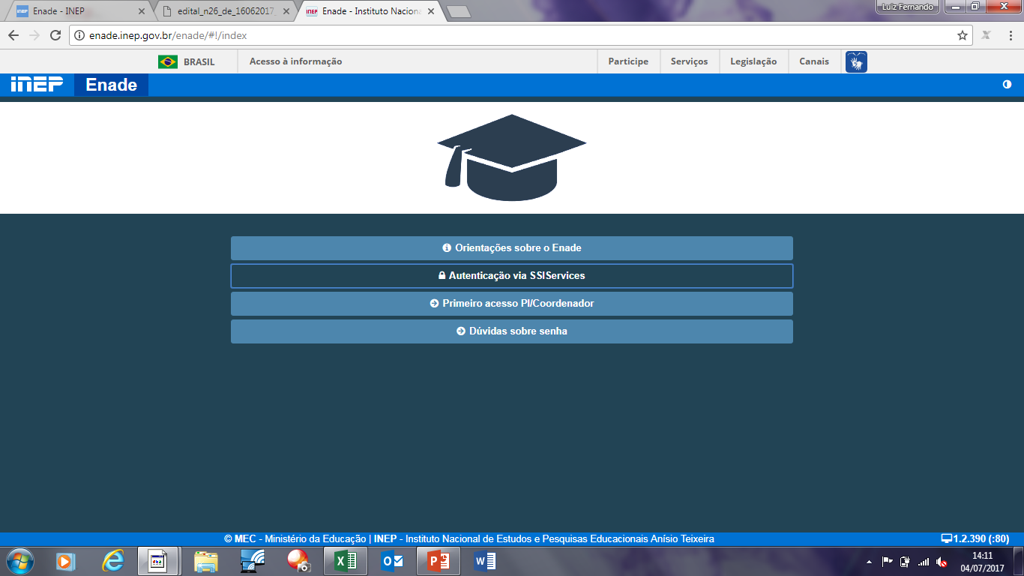

Slide 25
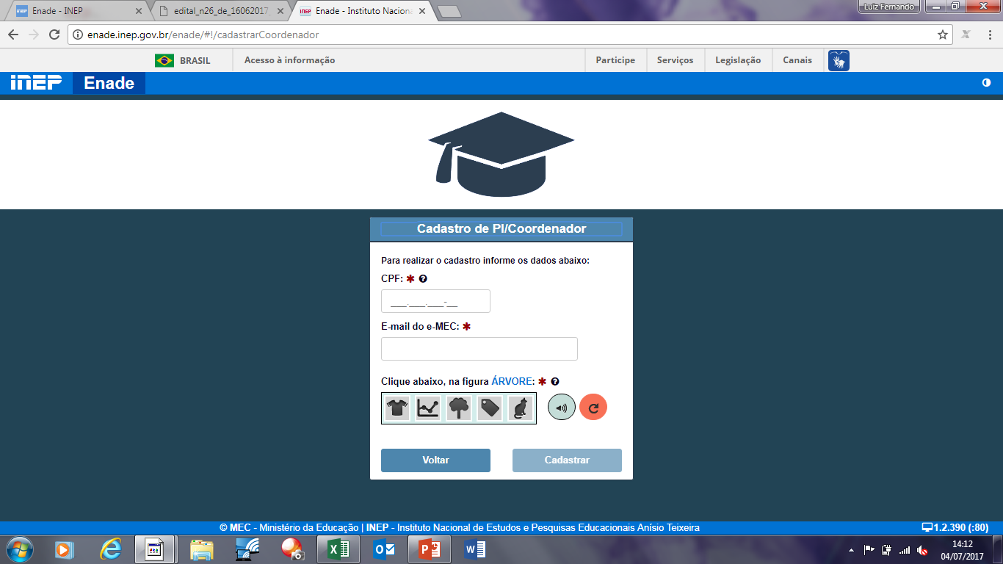

Slide 26
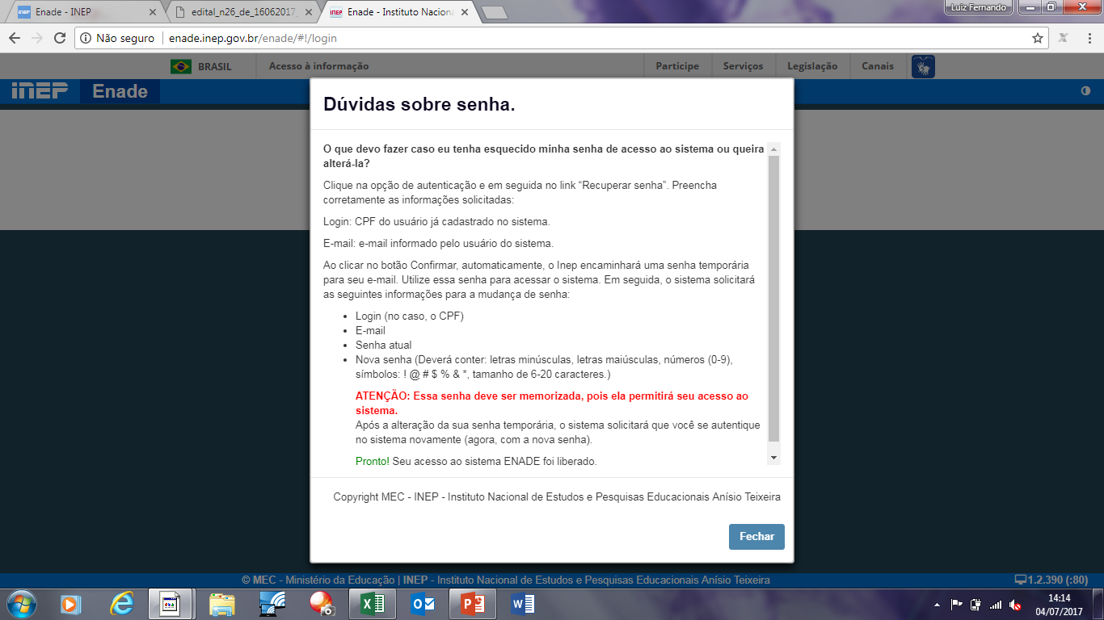

Slide 27
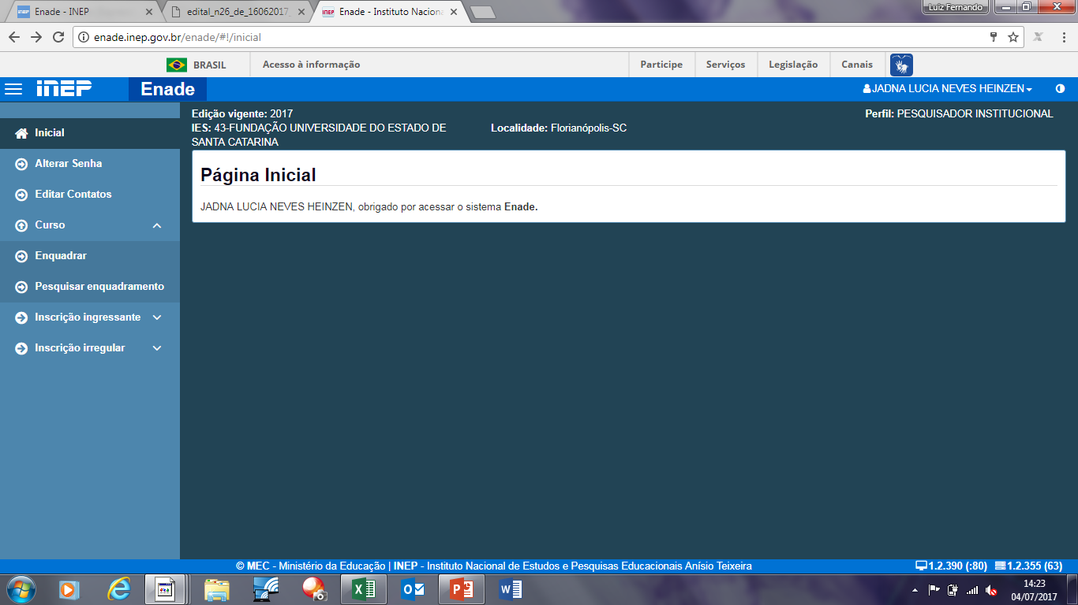

Slide 28
DIVULGAÇÃO DA LISTA DOS ESTUDANTES SELECIONADOS PARA O ENADE 2017
É responsabilidade da IES, nos termos da Portaria Normativa nº 08/2017, divulgar amplamente junto ao seu corpo discente a lista dos estudantes habilitados ao Enade 2017.
Para efeitos de comprovação do cumprimento deste, disposto na Lei nº 10.861/2004 e Portaria Normativa nº 08/2017, é recomendável que as chefias de departamento desenvolvam mecanismos para registrar a comunicação ao estudante quanto a sua obrigatoriedade de participação no Enade.

Slide 29
IDENTIFICAÇÃO DO ESTUDANTE
É obrigatória a apresentação de documento de identificação original com foto para a realização da prova.
Não serão aceitos como documentos de identificação aqueles que não estejam listados no item 9.2 DO Edital 26/2017: protocolos, Certidão de Nascimento, Certidão de Casamento, Título Eleitoral, Carteira Nacional de Habilitação em modelo anterior à Lei nº 9.503 de 23 de setembro de 1997, Carteira de Estudante, etc
O Estudante impossibilitado de apresentar o documento de identificação original com foto no dia de aplicação do Exame, por motivo de extravio, perda, furto ou roubo, poderá realizar a prova, apresente o Boletim de Ocorrência expedido por órgão policial há, no máximo, 90 (noventa) dias do dia de aplicação do Exame.

Slide 30
Orientações para a realização da prova
Estudante deverá utilizar caneta esferográfica de tinta preta, fabricada em material transparente.
Durante a aplicação do Exame, o Estudante não poderá:
- Realizar qualquer espécie de consulta ou comunicar- se com outros Estudantes durante o período da prova;
- Portar lápis, caneta de material não transparente, lapiseira, borrachas, livros, manuais, impressos, anotações e quaisquer dispositivos eletrônicos, tais como: máquinas calculadoras, agendas eletrônicas ou similares, telefones celulares, smartphones, tablets, ipods®, pen drives, mp3 ou similar, gravadores, relógios, alarmes de qualquer espécie, fones de ouvido, chaves ou qualquer transmissor, gravador ou receptor de dados, imagens, vídeos e mensagens;
- Utilizar óculos escuros e artigos de chapelaria, tais como: boné, chapéu, viseira, gorro ou similares. 10.3.4 Portar armas de qualquer espécie, exceto para os casos previstos na Lei 10.826 de 22 de dezembro 2003;
- Ausentar-se em definitivo da sala de prova antes de decorrida 1 (uma) hora do início da prova;
- Ausentar-se da sala de prova sem o acompanhamento de um fiscal;
- Receber quaisquer informações referentes ao conteúdo da prova de qualquer pessoa;
-Iniciar a prova antes das 13h30min;
- Realizar anotações em qualquer documento, que não sejam o Cartão-Resposta e/ou Caderno de Prova.

Slide 31
PORTARIA NORMATIVA 40/2007 -2010
Art. 33-G O Enade é componente curricular obrigatório dos cursos superiores, devendo constar do histórico escolar de todo estudante a participação ou dispensa da prova, nos termos da Portaria Normativa 40/2007 (republicada em 2010):
§ 1º O estudante que tenha participado do Enade terá registrada no histórico escolar a data de realização da prova.
§ 2º O estudante cujo ingresso ou conclusão no curso não coincidir com os anos de aplicação do Enade respectivo, observado o calendário referido no art. 33-E terá no histórico escolar a menção, estudante dispensado de realização do Enade, em razão do calendário trienal.
§ 3º O estudante cujo curso não participe do Enade, em virtude da ausência de Diretrizes Curriculares Nacionais ou motivo análogo, terá no histórico escolar a menção estudante dispensado de realização do Enade, em razão da natureza do curso.

Slide 32
Portaria Normativa 40/2007 (republicada em 2010):
Art. 33-G
§ 4º O estudante que não tenha participado do Enade por motivos de saúde, mobilidade acadêmica ou outros impedimentos relevantes de caráter pessoal, devida e formalmente justificados perante a instituição, terá no histórico escolar a menção estudante dispensado de realização do Enade, por razão de ordem pessoal.
§ 5º O estudante que não tiver sido inscrito no Enade por ato de responsabilidade da instituição terá inscrito no histórico escolar a menção estudante não participante do Enade, por ato da instituição de ensino.
§ 6º A situação do estudante em relação ao Enade constará do histórico escolar ou atestado específico, a ser fornecido pela instituição na oportunidade da conclusão do curso, de transferência ou quando solicitado.

Slide 33
Portaria Normativa 40/2007 (republicada em 2010):
Art. 33-G
§ 7º A ausência de informação sobre o Enade no histórico escolar ou a indicação incorreta de dispensa caracteriza irregularidade da instituição, passível de supervisão, observado o disposto no art. 33-H.
§ 8º A soma dos estudantes concluintes dispensados de realização do Enade nas situações referidas nos §§ 4º e 5º deverá ser informada anualmente ao INEP e caso ultrapasse a proporção de 2% (dois por cento) dos concluintes habilitados por curso, ou o número de 10 (dez) alunos, caracterizará irregularidade, de responsabilidade da instituição. A

Slide 34
RELATÓRIOS COMO SUBSÍDIOS PARA GESTORES E ORIENTAÇÃO SOCIEDADE
• Relatório do Curso: desempenho do conjunto dos estudantes.
• Relatório da Instituição: visão do conjuntos dos cursos da IES
• Relatórios de Área: resultados dos cursos da área avaliados no PAÍS por tipo de instituição (Universidade, Centro Universitário ou Faculdade), organização acadêmica (pública ou privada); Unidade da Federação, região geográfica e país.
• Percepção de concluintes e coordenadores sobre a formação acadêmica ao longo da graduação.
• Provas e Gabaritos do Enade.

Slide 35
INDICADORES DE QUALIDADE DA EDUCAÇÃO SUPERIOR
- Índice Geral de Cursos Avaliados da Instituição (IGC): o IGC é resultado da média ponderada dos Conceitos Preliminares de Curso (CPC) da graduação no triênio de referência e dos Conceitos da Capes dos programas de pós-graduação stricto sensu da Instituição de Educação Superior.
- O Conceito Preliminar de Curso (CPC): o CPC consubstancia diferentes variáveis que traduzem resultados da avaliação de desempenho de estudantes, infraestrutura e instalações, recursos didáticopedagógicos e corpo docente.
- Conceito Enade: calculado para o curso da IES, localizada em um município, considerada uma área de avaliação. A nota do curso inclui o desempenho dos alunos nas provas de formação geral e componente específico

Slide 36
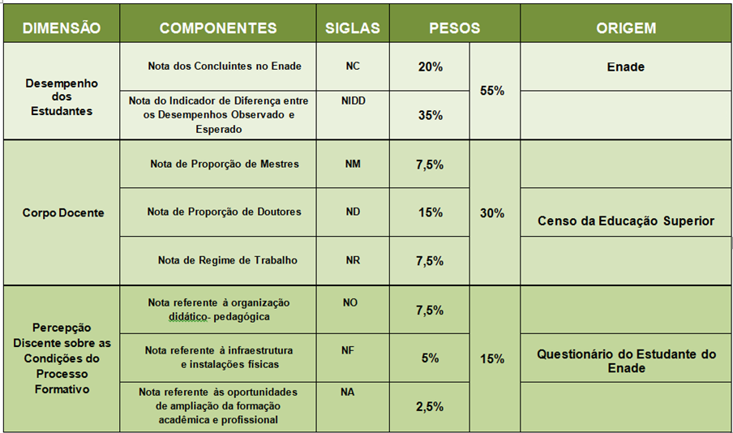
Índice Geral de Cursos – IGC Composição do CPC
70% do CPC depende do aluno

